Slide 1
Těžba nerostných surovin v ČR
Aleš novotný, DUBEN 2021

Slide 2
Nerostné suroviny
Neobnovitelný přírodní zdroj
Možnost ekonomického využití – přímo nebo po úpravě pro lidské potřeby
Pevné, kapalné i plynné látky
Energetické suroviny (černé uhlí, hnědé uhlí, ropa, zemní plyn, uran)
Rudy (železných, barevných a vzácných kovů)
Nerudy (kaolin, jíly, sklářské a slévárenské písky, vápence, stavební suroviny, sádrovec)
Těžba na území ČR – velmi dlouhá tradice
Vstupní suroviny pro mnoho průmyslových odvětví

Slide 3
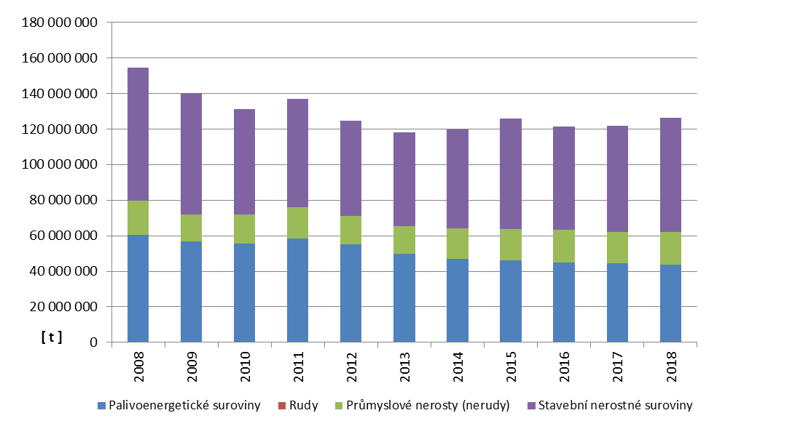
Celková těžba nerostných surovin v ČR

Slide 4
Černé uhlí
Ložiska energetického i koksovatelného uhlí
Hlavní ložiska těžby → Hornoslezská pánev (Ostravsko-karvinský revír)
První doložená zmínka o nalezištích → 1753
Pravidelná těžba → 1782
Společnost Ostravsko-karvinské doly a.s. (OKD)
Doly Darkov, Karviná a ČSM Stonava
2017 ukončena těžba v dole Paskov
Plán úplného ukončení těžby v roce 2023 (příznivé ekonomické výsledky → 2030)

Slide 5
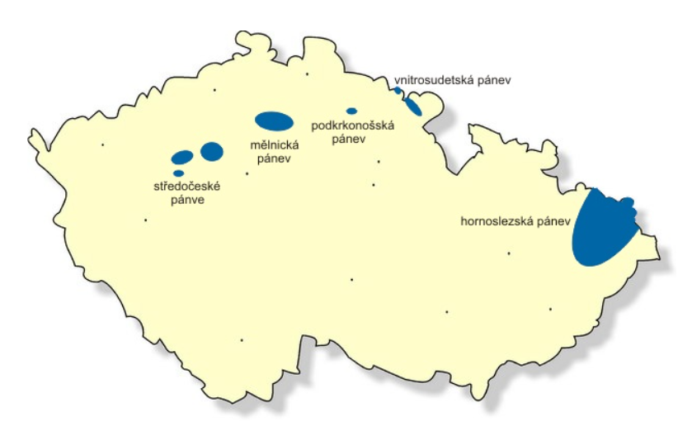

Slide 6
Hnědé uhlí
Největší hnědouhelné pánve → v tektonickém prolomu
Severočeská pánev (chomutovská, mostecká, teplická)
Sokolovská pánev
Chebská pánev
Žitavská pánev
Těžba začala již koncem 18. stol.
Od 2. pol. 19. století docházelo k intenzivnější těžbě
Od počátku 20. století se začíná zvyšovat podíl povrchové těžby

Slide 7
Hnědé uhlí
1833 – první omezení těžby
1991 – schválené vládní usnesení územních limitů těžby (lom Chabařovice, Sokolovsko)
2008 a 2015 – korekce limitů v Severočeských dolech (lom Bílina)
Těžební společnosti:
Severní energetická a.s. (SevEn) → lom ČSA
Vršanská uhelná a.s. (VU) → lom Vršany
Severočeské doly a.s. (SD) → lomy Bílina a Libouš
Sokolovská uhelná a.s. (SU) → lom Jiří

Slide 8
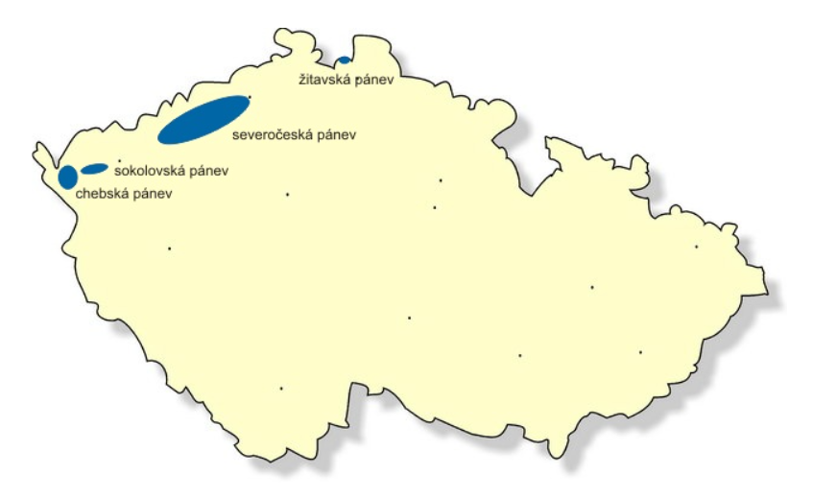

Slide 9
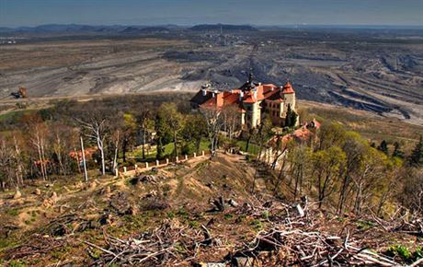

Slide 10
Ropa
Od poloviny 19. stol. těžba na Slovensku
Začátek 20. stol. výzkumné vrty na jižní Moravě
1945 → naftařské společnosti zestátněny
Ložiska na jižní Moravě (Dambořice, Žarošice, Uhřice-jih)
Moravská část Vídeňské pánve (Hrušky, Poštorná) → 82 %
2-4 % domácí spotřeby
Těžební společnost Moravské naftové doly a.s. (MND)

Slide 11
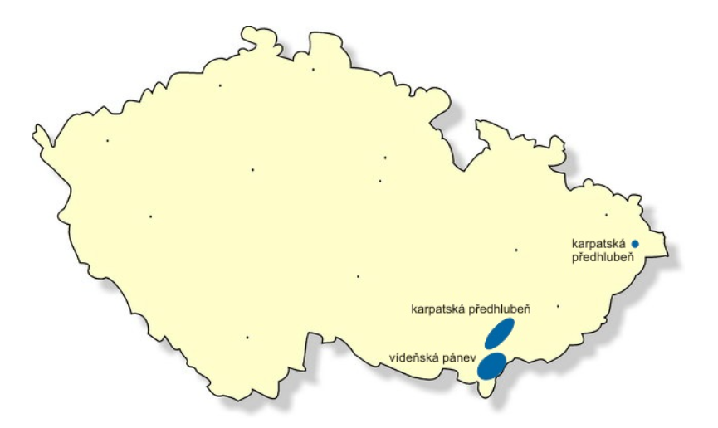

Slide 12
Zemní plyn
Souvisí s ložisky ropy
Moravská část Vídeňské pánve (Dolní Dunajovice, Kostelany)
Severní Morava (Žukov, Bruzovice, Příbor)
Hornoslezská pánev (Dukla, Lazy, Doubrava)
Domácí produkce 1-3 %
MND a.s.

Slide 13
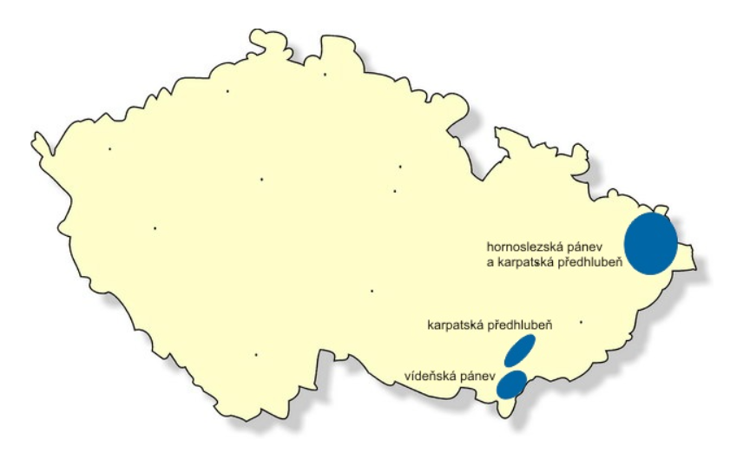

Slide 14
Uran
V ČR významné zásoby
Klasická hlubinná těžba ukončena v roce 2016
2017 těžba v rámci likvidačních prací (důl Rožná)
Část produkce získávána čištěním vod a zbytkových technologických roztoků v rámci prováděných sanačních a rekultivačních prací (Stráž pod Ralskem)

Slide 15
Rudy
V ČR se již netěží
Velmi stará tradice (9. stol. → rýžování zlata)
Středověk → Čechy střediskem evropské těžby Au + Ag
Historická horní města → Kutná Hora, Jáchymov, Příbram
Poslední velký rozmach po roce 1948
Po roce 1989 → výrazný útlum
1994 → úplný konec těžby

Slide 16
Nerudy
Po energetických surovinách → 2. nejvýznamnější
Tradiční česká průmyslová odvětví (výroba porcelánu, sklářství, keramický průmysl)
Významné → vápence, kaolín, přírodní písky
Vývozní komodity
Časté střety zájmů (MŽP x těžařské společnosti)

Slide 17
Vápenec
Ložiska často vázány na CHKO (Český kras, Moravský kras), nebo botanicky/zoologicky cenné krajiny
Devon Barrandienu, paleozoikum Železných hor, krkonošsko-jizerské krystalinikum, moravský devon, silesikum, Česká křídová pánev, Vnější bradlové pásmo ZK
Těžební společnosti:
Českomoravský cement a.s.
Velkolom Čertovy schody a.s.
Kotouč Štramberk s.r.o.
Cement Hranice

Slide 18
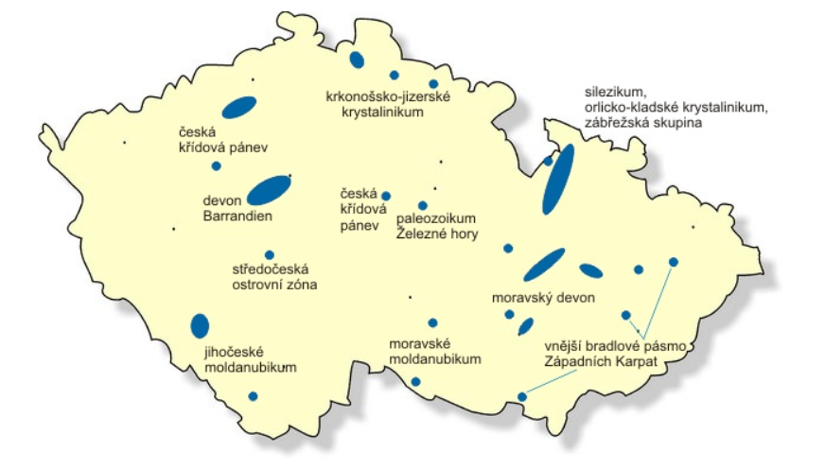

Slide 19
Kaolín
Přední místo mezi světovými producenty (11 % světové těžby)
Pro výrobu porcelánu a jemné keramiky
Pro výrobu keramiky, skleněných vláken, plniva při výrobě papíru či umělých hmot, atd.
Zásoby jen asi na 30 let
Karlovarsko, Kadaňsko, Podbořansko, Plzeňsko, Znojemsko, Chebská pánev, Třeboňská pánev
Těžební společnosti:
Keramika Horní Bříza (dříve LASSELSBERGER a.s.) → 86 %

Slide 20
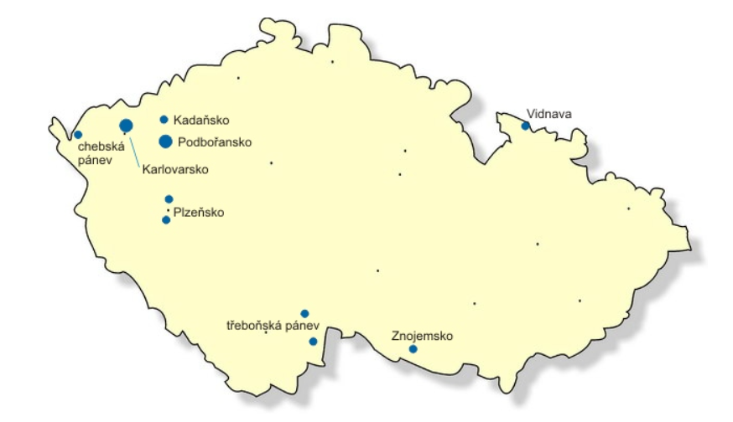

Slide 21
Štěrkopísky
Štěrkopísky a písky
Sklářské a slévárenské písky
2 způsoby těžby → suchá a mokrá
Zásoby jen asi na 30 let
Česká křídová pánev (sklářské)
Okolí Blanska (slévárenské)
Vazba na místa spotřeby (stavby dálnic, koridory) → štěrkopísky a písky

Slide 22
Zdroje
Těžba nerostných surovin v České republice v letech 2014-2018 a nástin budoucích těžeb HU a ČU, Ministerstvo průmyslu a obchodu ČR, srpen 2019
Ložiska ČR, http://geologie.vsb.cz/loziska/loziska/loziska_cr.html
Starý, J., Kavina, P., Vaněček, M., Sitenský, I., Kotková, J., Hodková, T.: Surovinové zdroje České republiky. Nerostné suroviny (stav 2008). Praha: Ministerstvo životního prostředí České republiky, 2009. 473 s.

